Slide 1
中国第一座WWT互动式数字天象厅
中国第一座WWT互动式数字天象厅
重庆九龙坡区石新路小学WWT天象厅建设历程

Slide 2
起源

Slide 3
梧台简介
重庆梧台科技发展有限公司位于重庆市高新技术产业园区，是国家科技部认证的“国家高新技术企业”和国家工信部认证的“软件企业”，公司一直从事天文科普的活动.

Slide 4
梧台简介
2009年公司研发的电子目镜参与了长江大日食的直播活动.

Slide 5
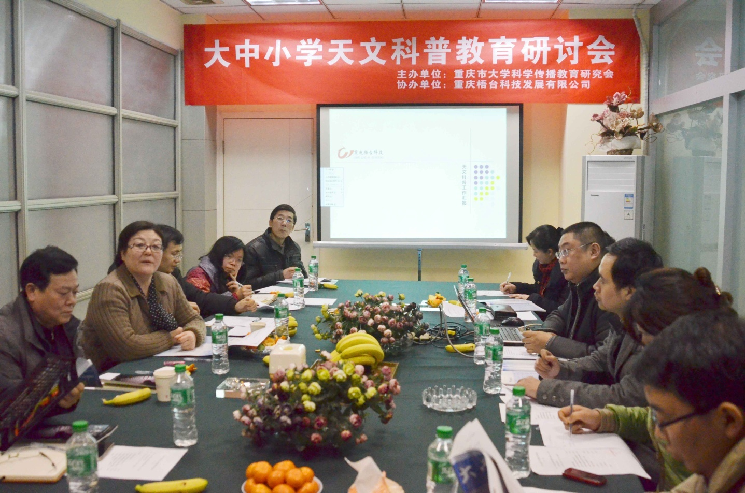
2012，公司作为会员单位参加了重庆大学科协下的科学传播研究会和重庆市区各大中小学校召开天文科普教育研讨会。参加会议的各个学校老师深入探讨了天文科普工作如何开展和天文科普的意义以及在教学上的应用。

Slide 6
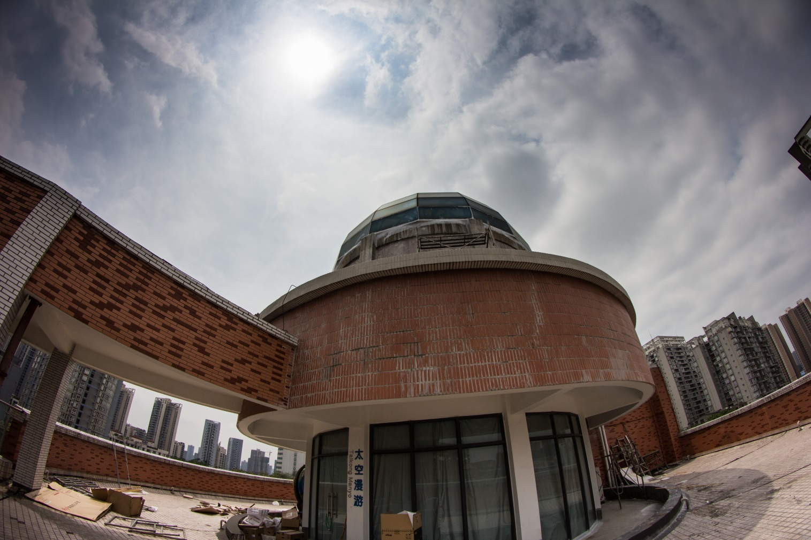
当时石新路小学正好有个一个天文厅，由于没有老师会天文，里面的设备长期被空置。

Slide 7
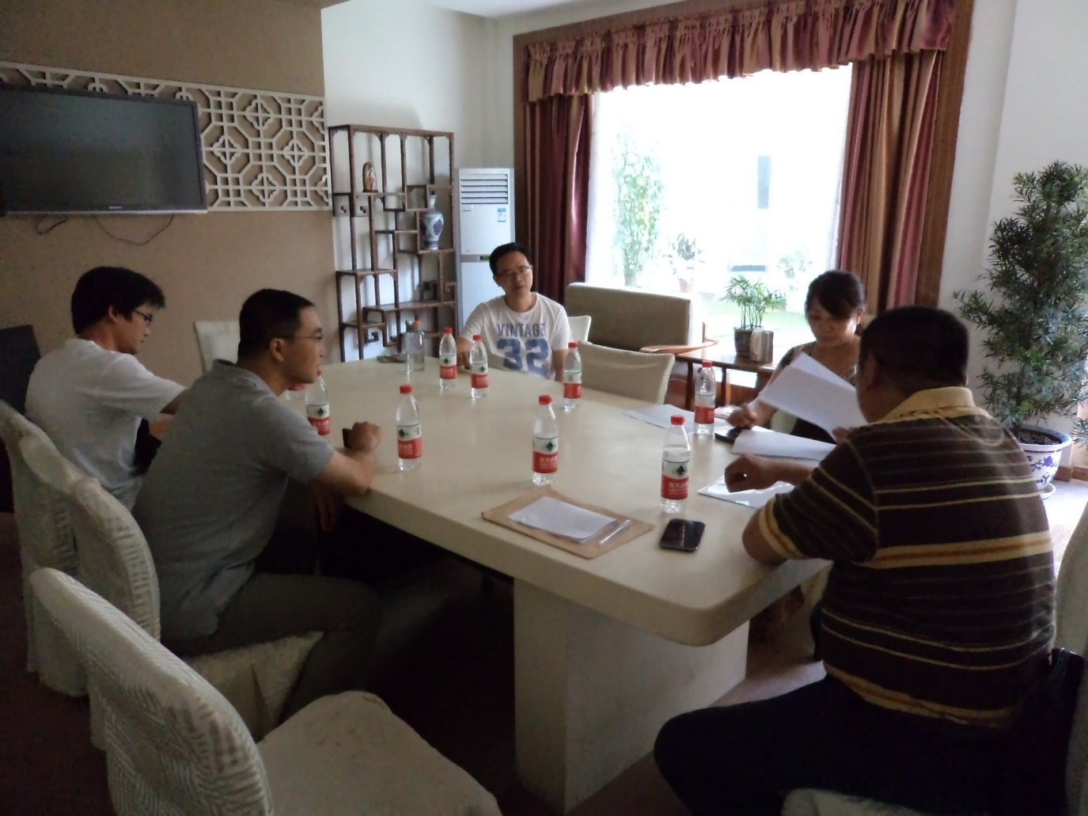
2012年到2013年，崔博和乔博多次到重庆与石新路小学宋校长和杨老师交流，经过长时间的考察和论证，决定把国内第一座WWT天象厅落户到重庆。

Slide 8
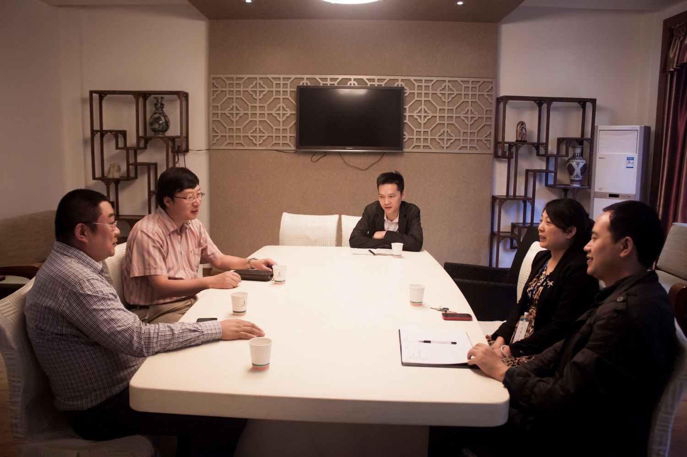
这其间也得到了国家天文台的领导和九龙坡区教委领导以及的大力支持。

Slide 9
建设

Slide 10
2013年6月，在九龙坡区教委的大力支持下，由国家天文台、微软研究院、华中师大、重庆梧台科技四方合作，开始对石新路小学原天象厅进行WWT系统改造工程。

Slide 11
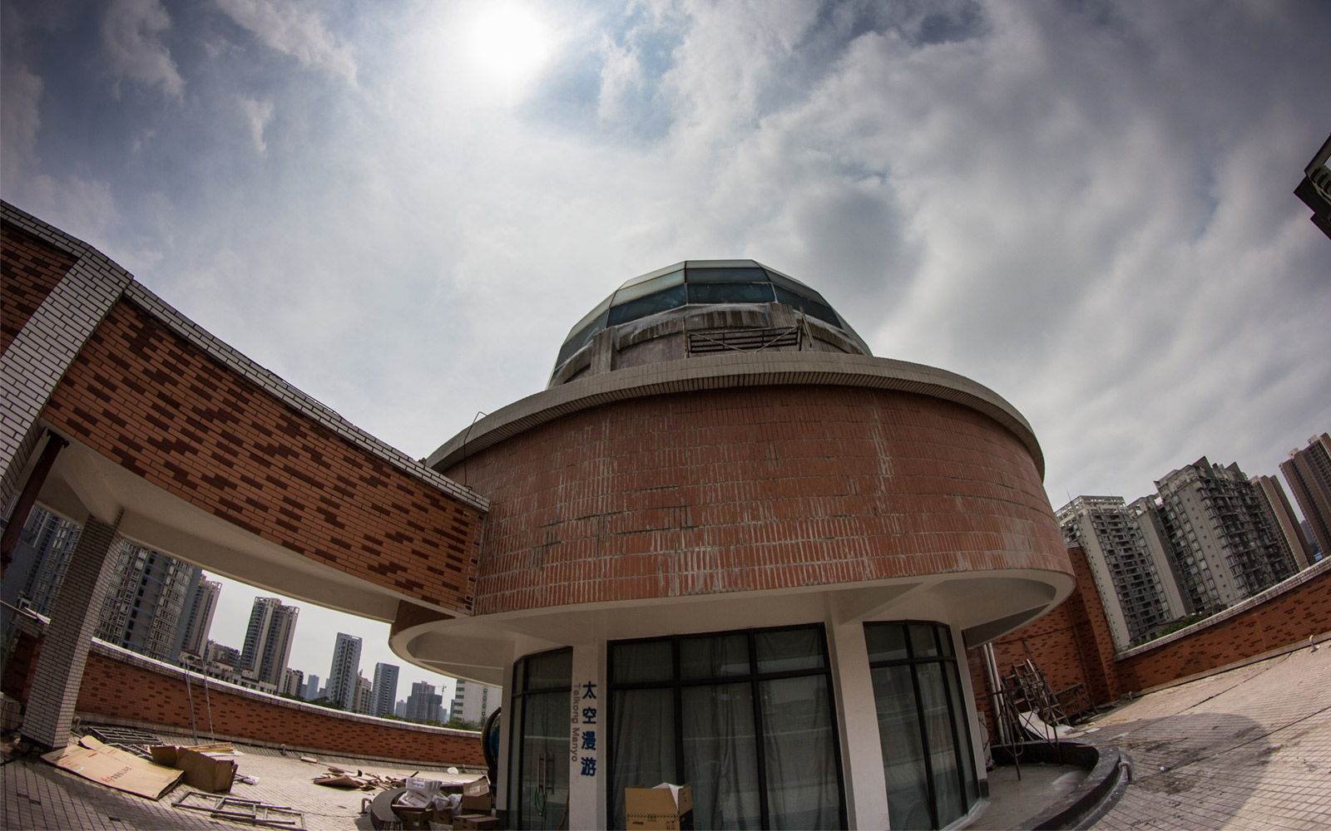
这个建设主要是保留石新路小学原有的建筑基础，在内部进行改造。

Slide 12
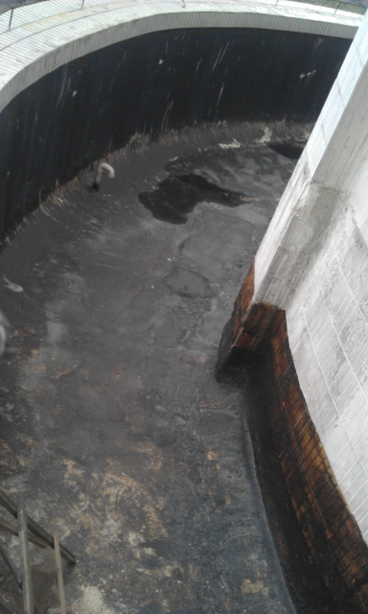
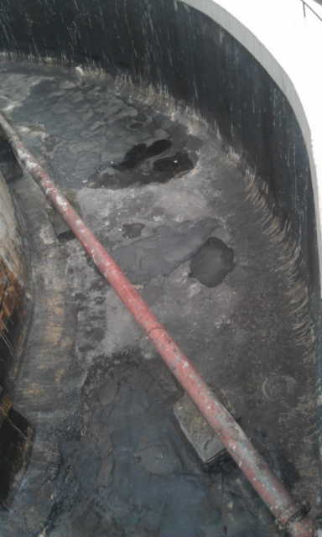
由于原建筑渗水严重，在刚刚开始建设阶段，遇到很多困难，光防水处理就花了近一个月的时间。

Slide 13
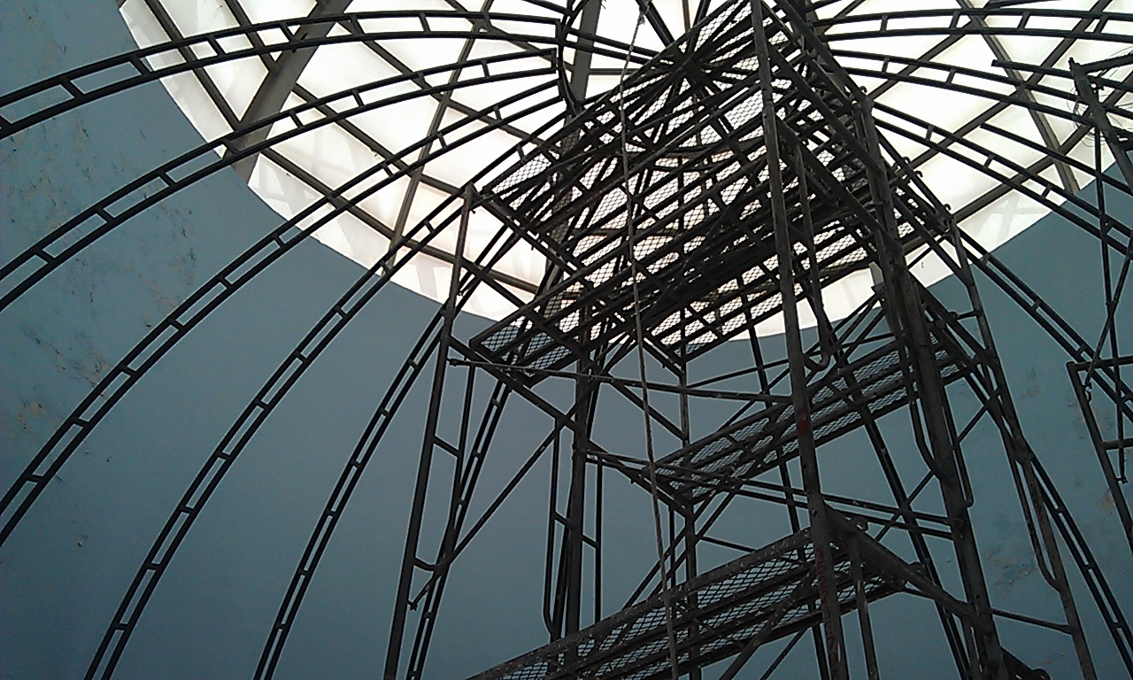
在内部天幕建设时，重庆已经是40度高温天气，为了保质保量完成，当时采取了夜间施工的措施。

Slide 14
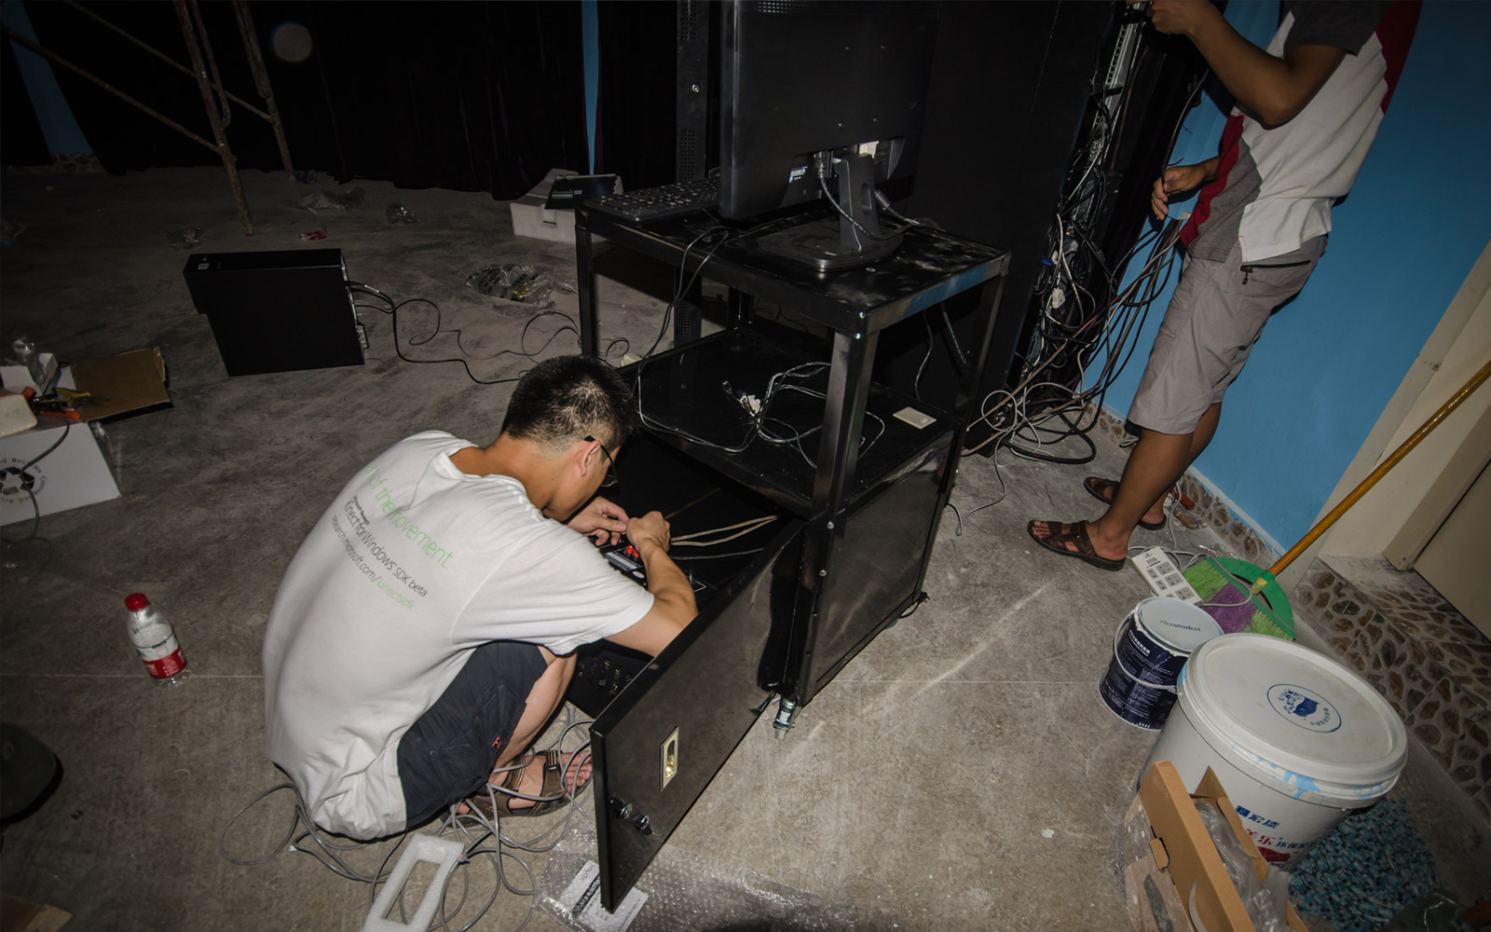
8月初，天幕完工。国家天文台樊东卫博士开始了设备的调试工作。

Slide 15
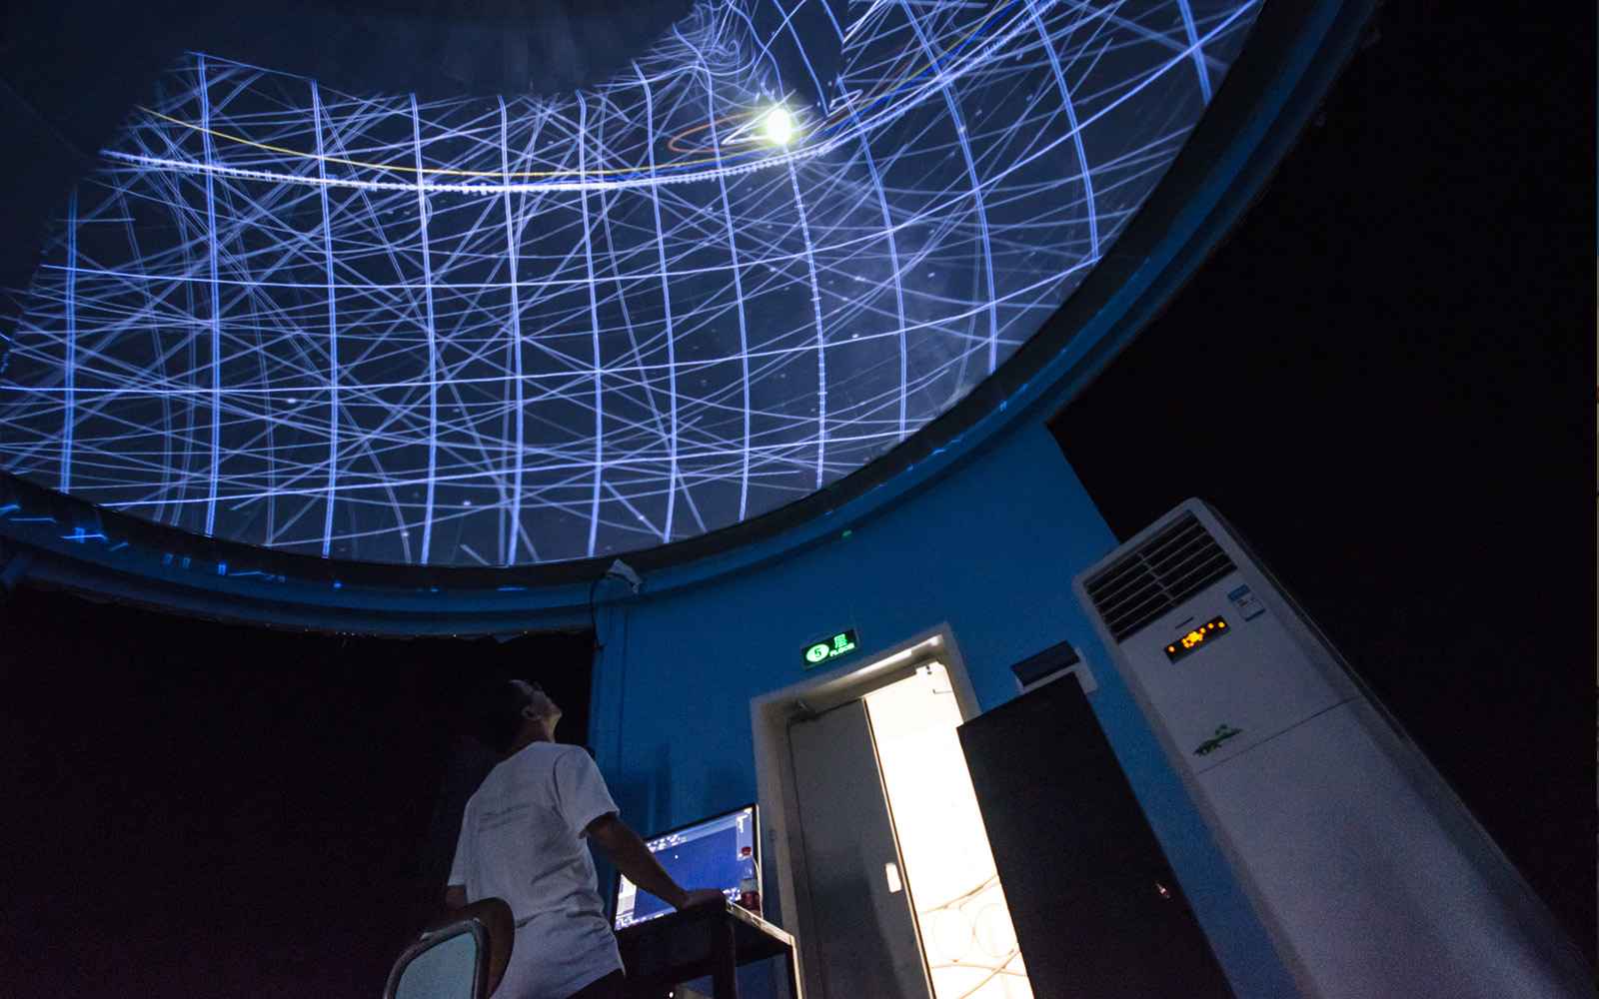
国内第一个WWT天象厅采用的是6台投影机进行圆弧拼接。这是两台投影机工作调试。

Slide 16
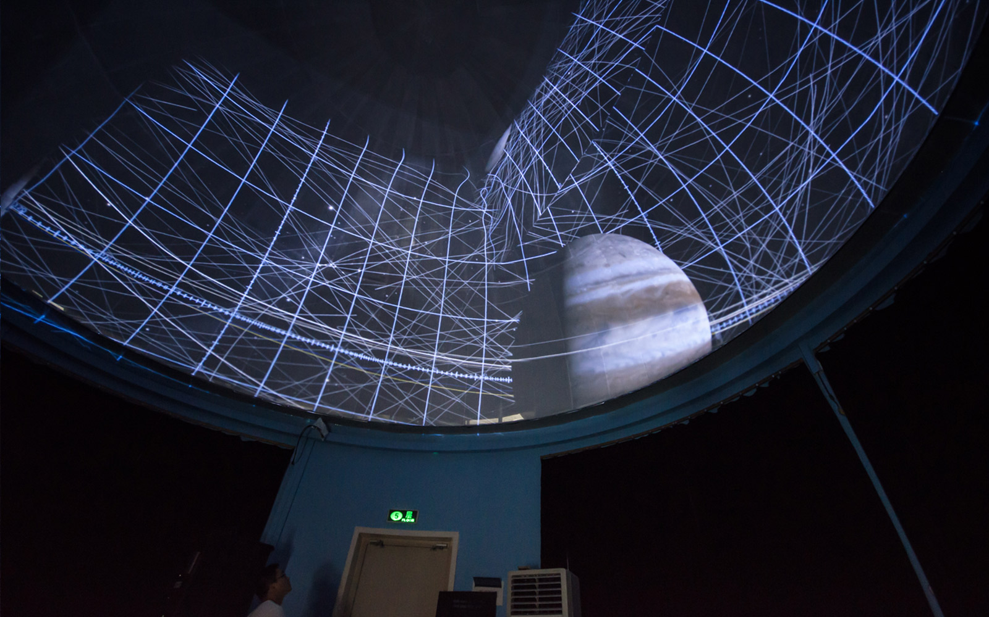
国内第一个WWT天象厅采用的是6台投影机进行圆弧拼接。这是两台投影机工作调试。

Slide 17
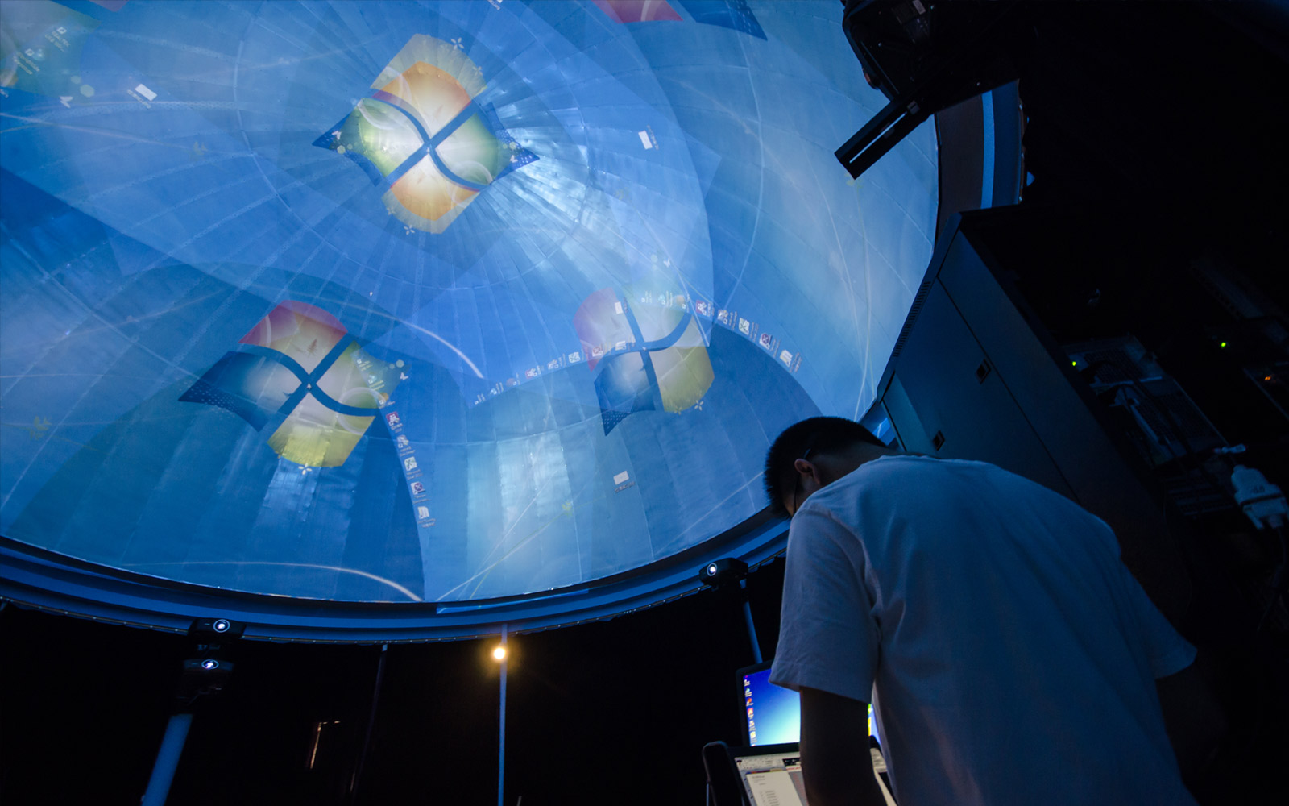
6台投影进行试机

Slide 18
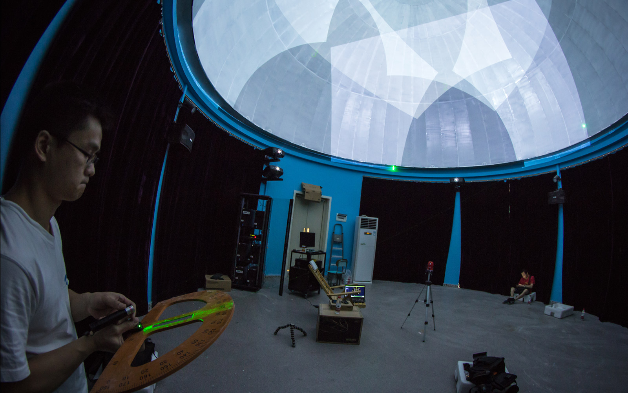
由于这是国内第一个WWT天象厅，在刚开始安装时经验不足，投影安装位置出现偏差，所以后期在投影仪校准时，花了很大力气。为了精准，连各种测绘仪都用上了。

Slide 19
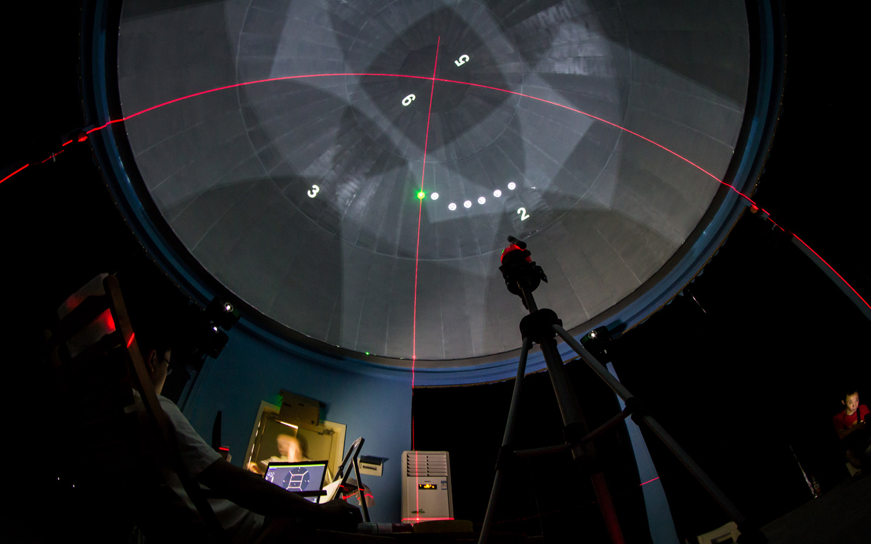
由于这是国内第一个WWT天象厅，在刚开始安装时经验不足，投影机安装位置出现偏差，所以后期在投影仪校准时，花了很大力气。为了精准，连测绘仪都用上了。

Slide 20
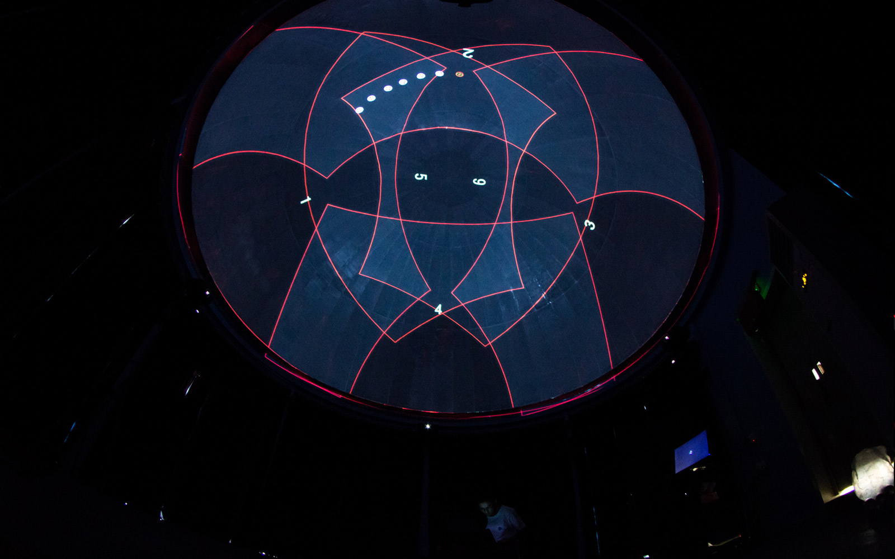
调试画面

Slide 21
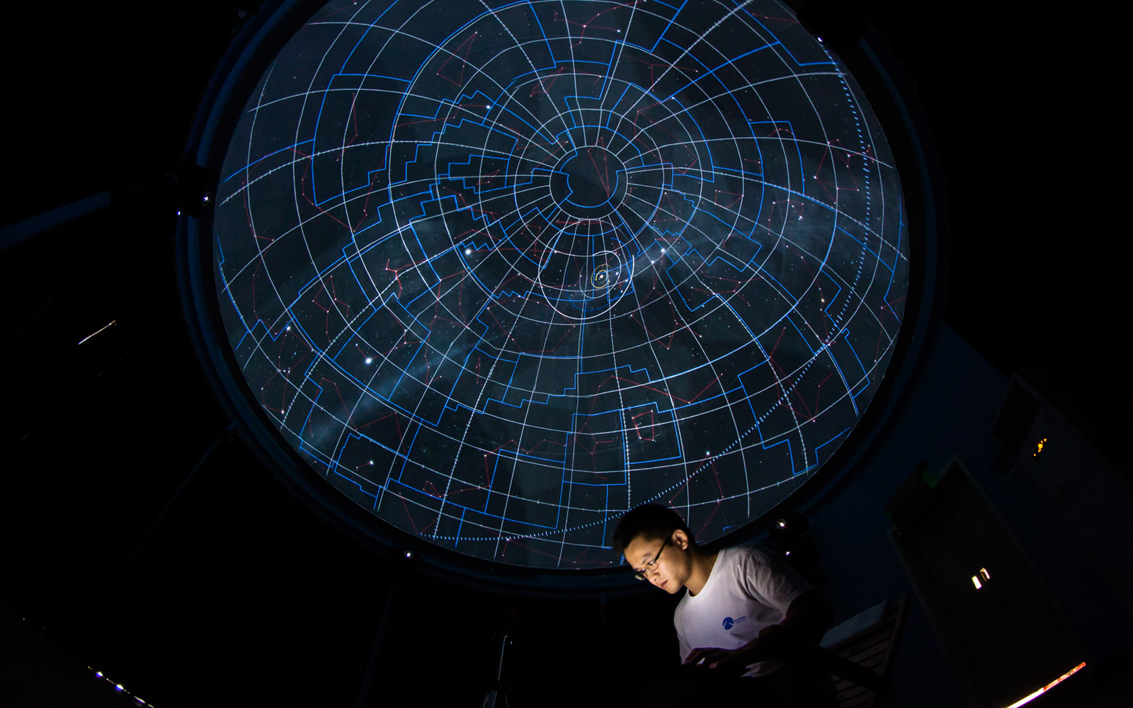

Slide 22
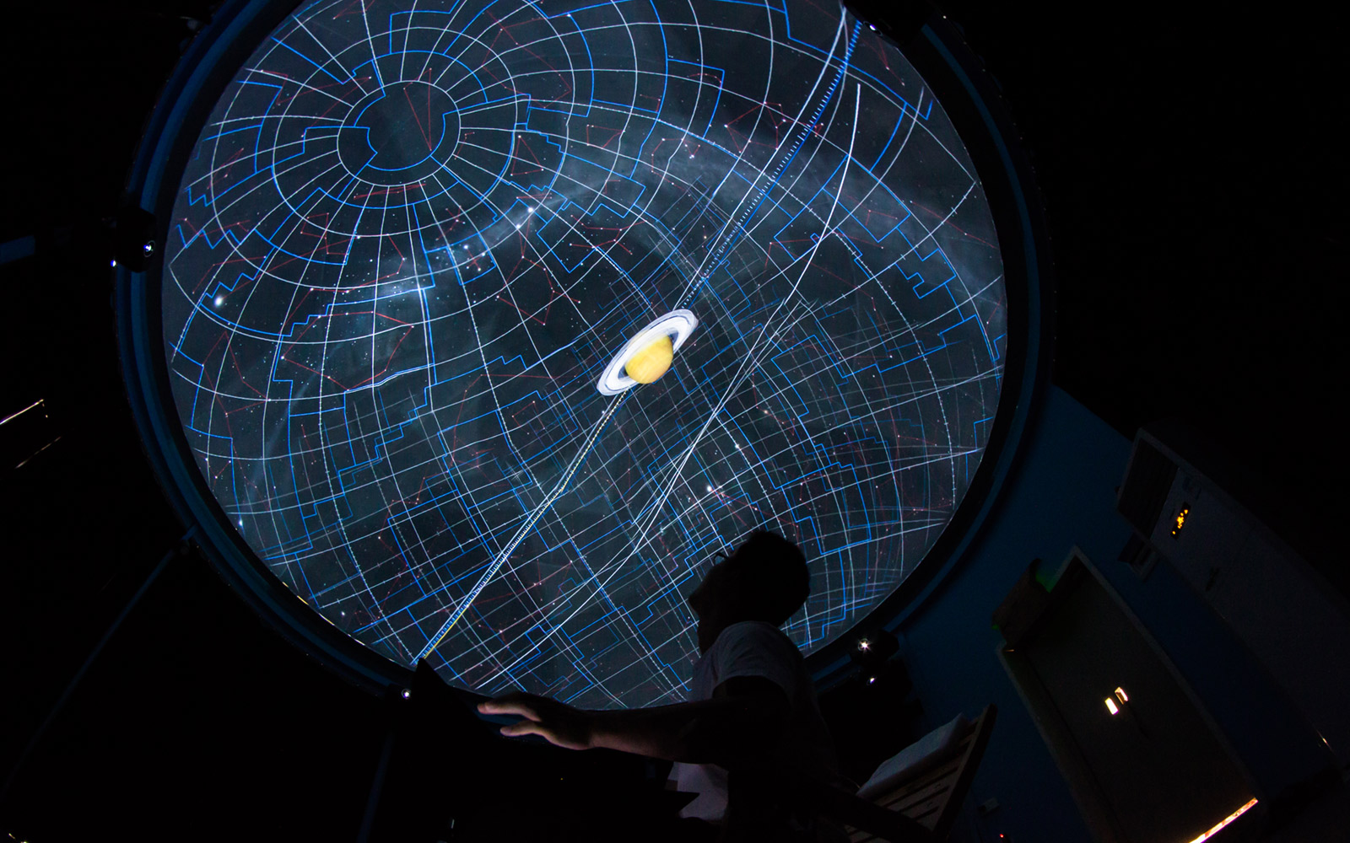

Slide 23
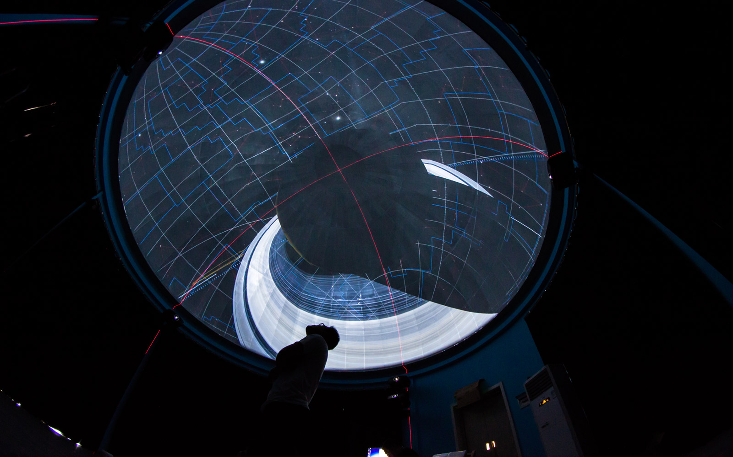
经过近1个月的调试，终于在8月底完成了WWT的初试工作。

Slide 24
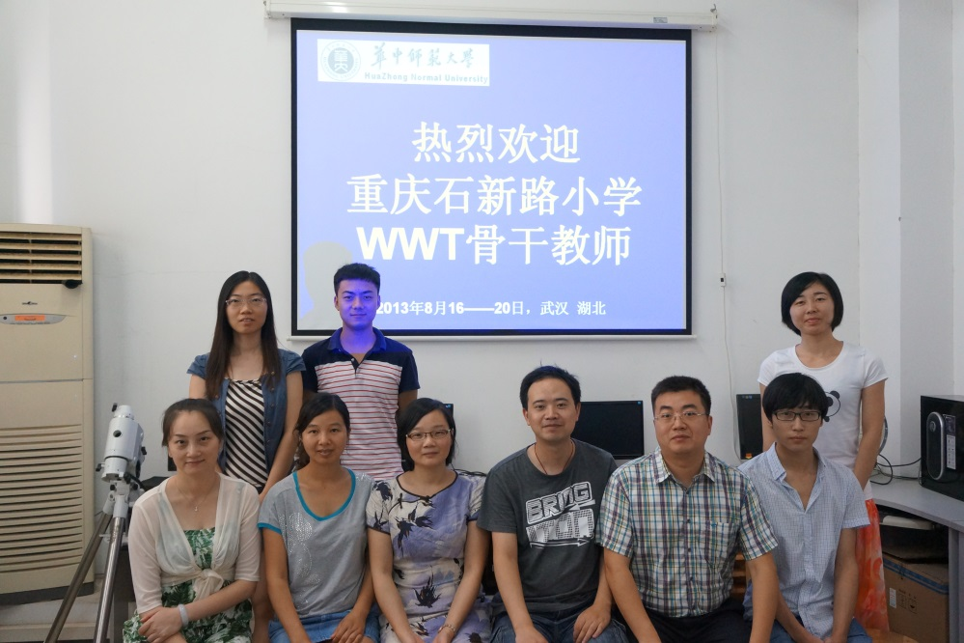

Slide 25
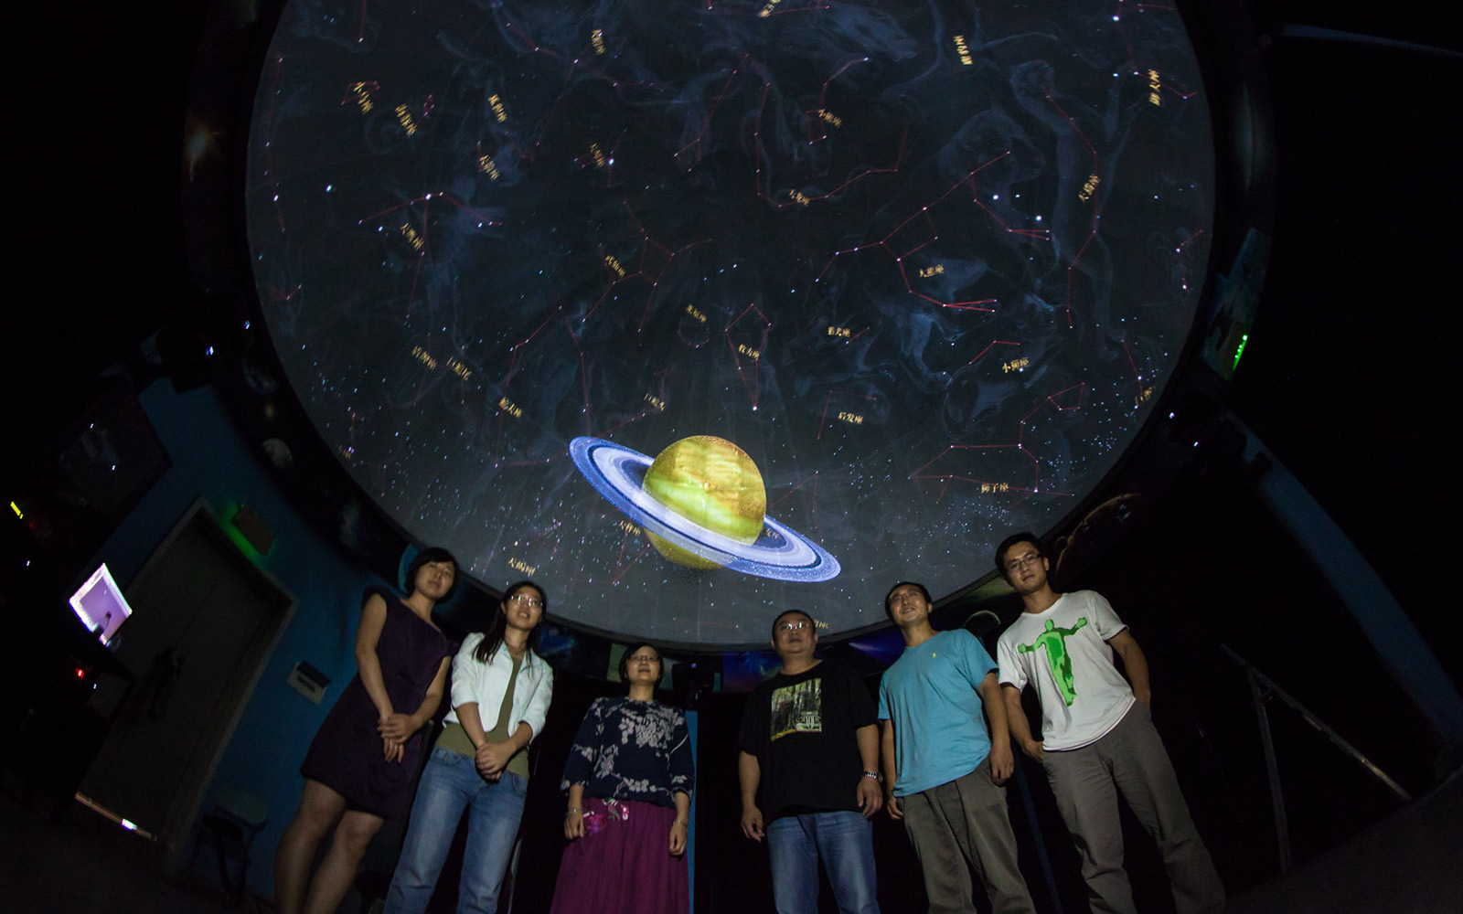
WWT团队

Slide 26
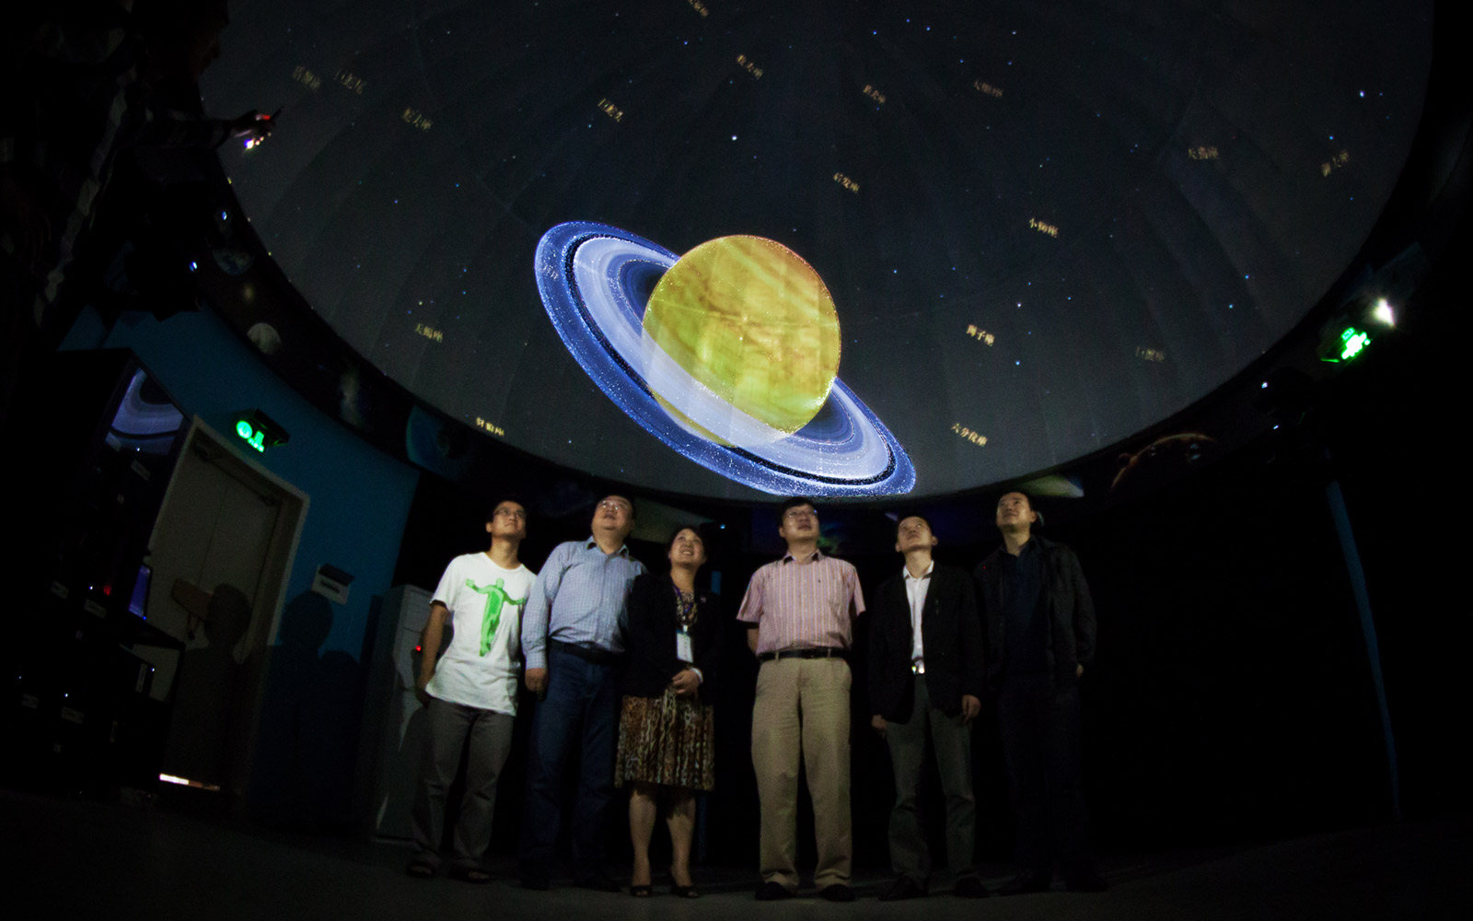
国家天文台郝晋新副台长现场指导工作

Slide 27
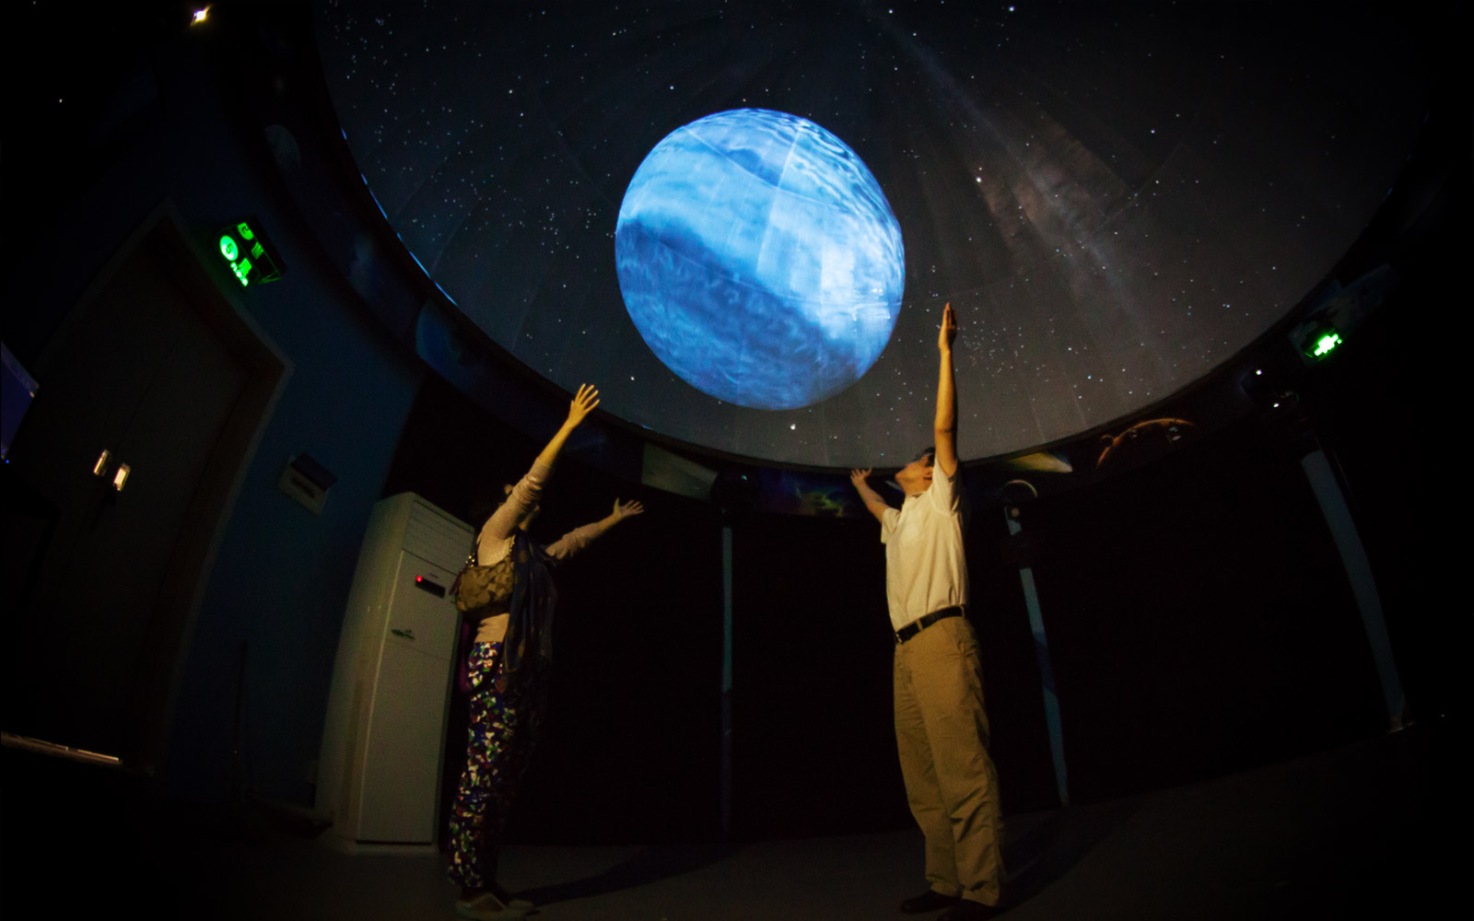
微软研究院吴博士现场体验天象厅

Slide 28
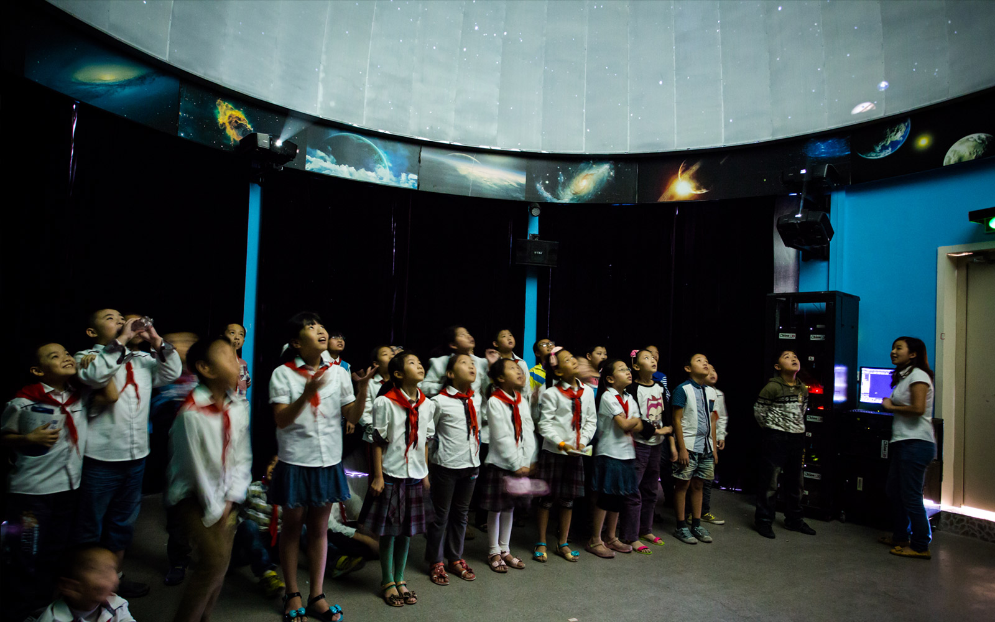
WWT天象厅让孩子们第一次体验到了宇宙的神奇

Slide 29
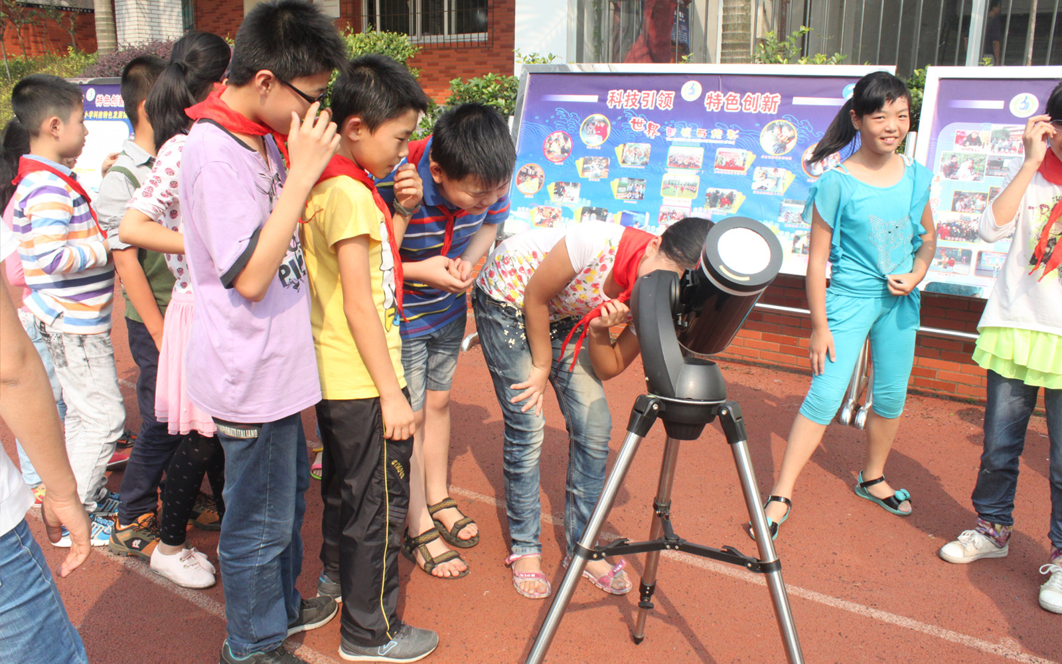
和WWT天象厅配合的天文活动

Slide 30
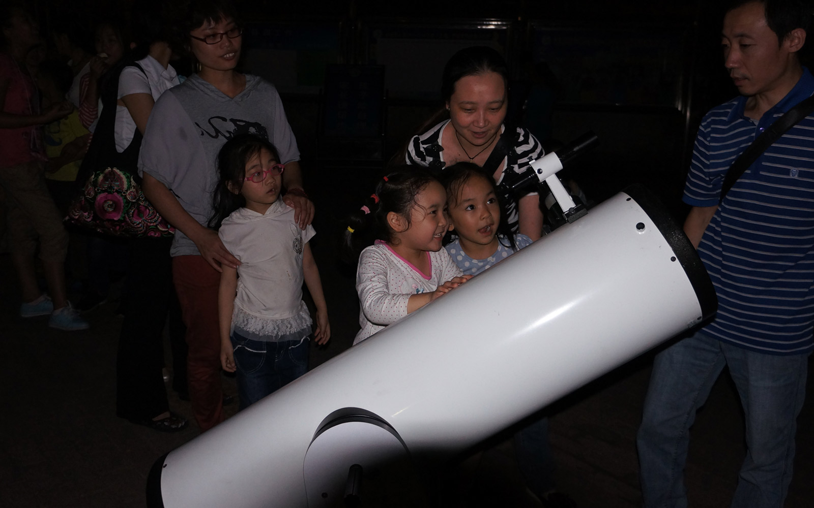
和WWT天象厅配合的天文活动

Slide 31
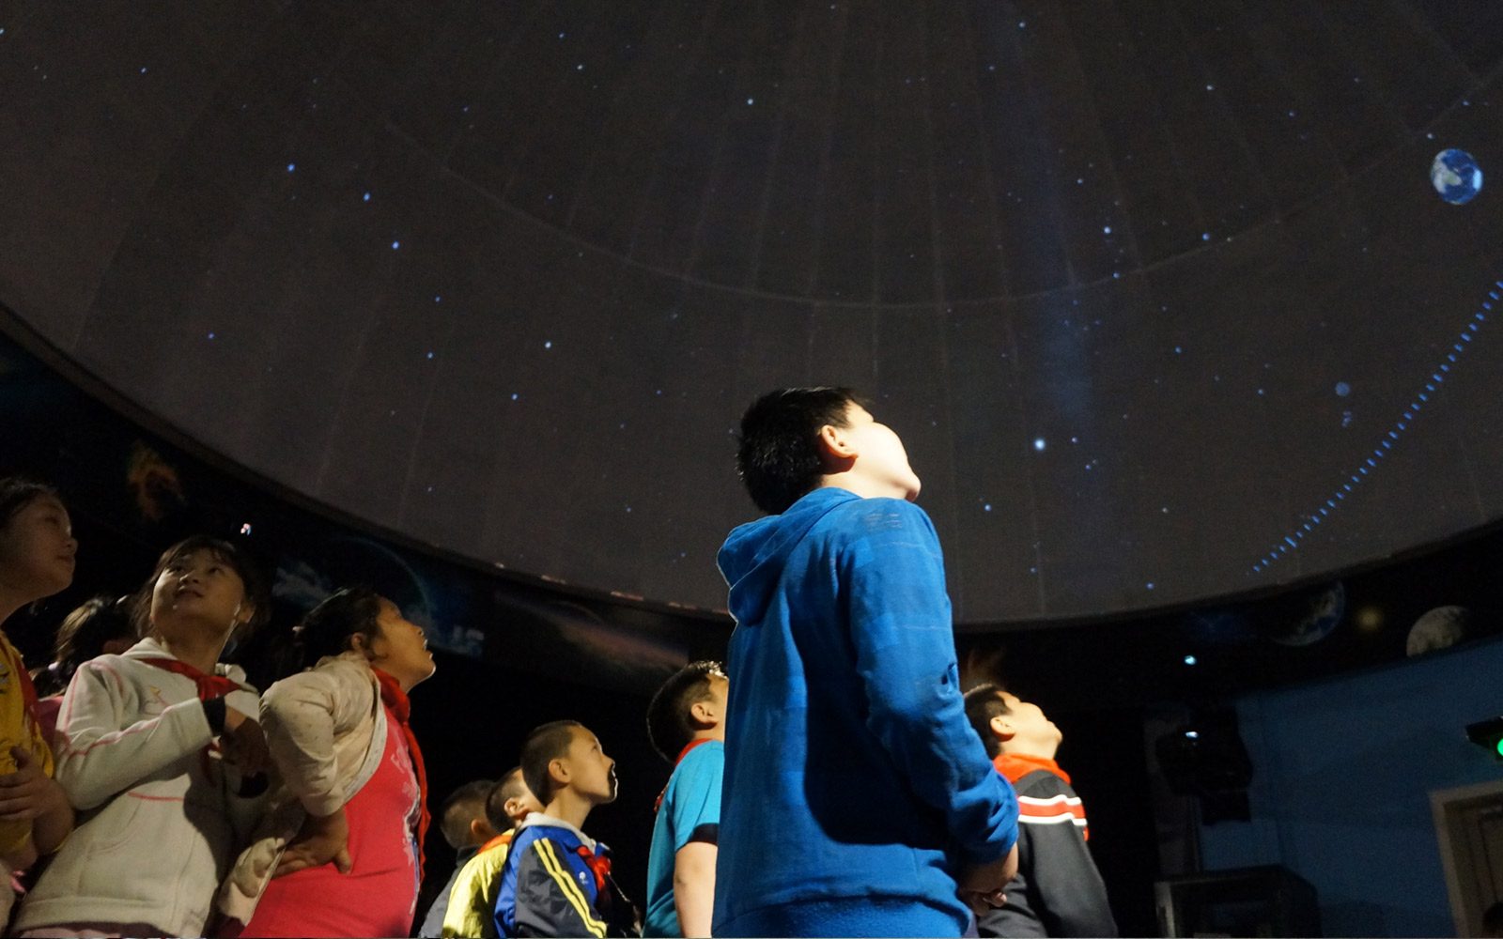
WWT天象厅让孩子们第一次体验到了宇宙的神奇

Slide 32
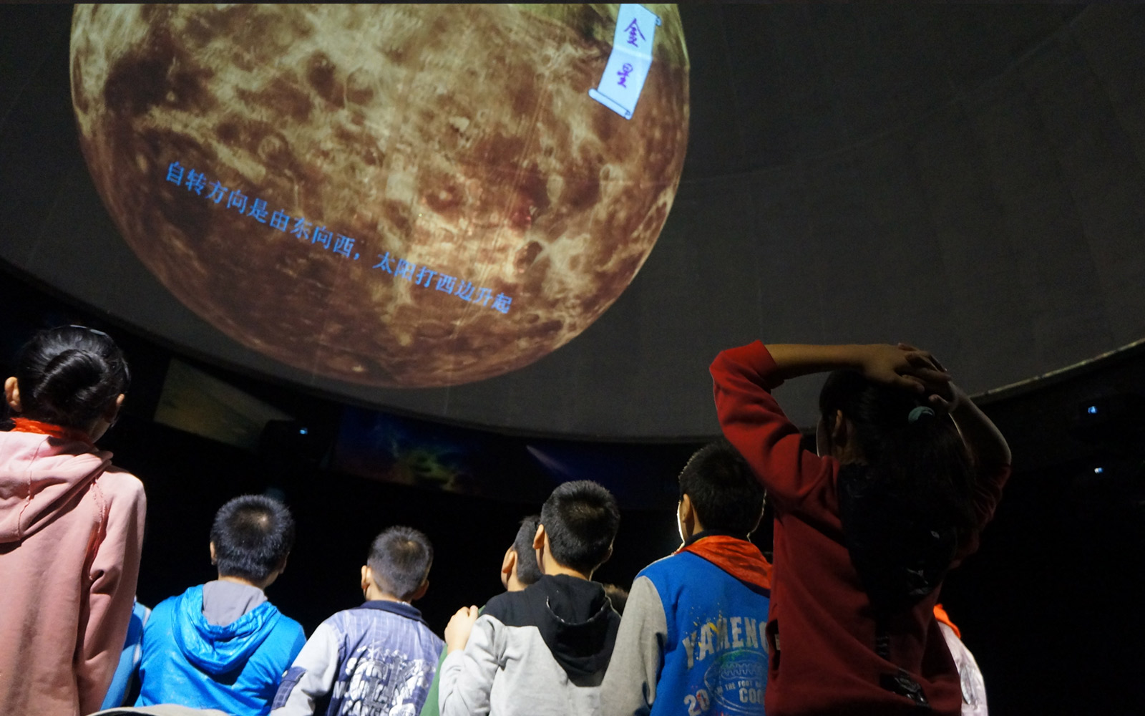
WWT天象厅让孩子们第一次体验到了宇宙的神奇

Slide 33
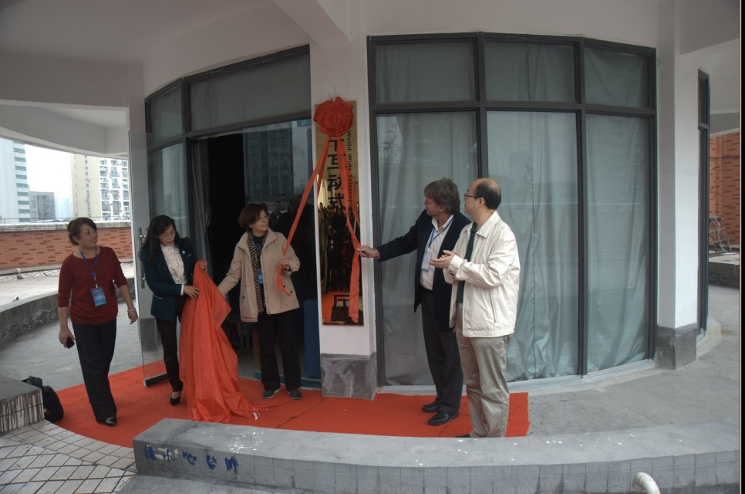
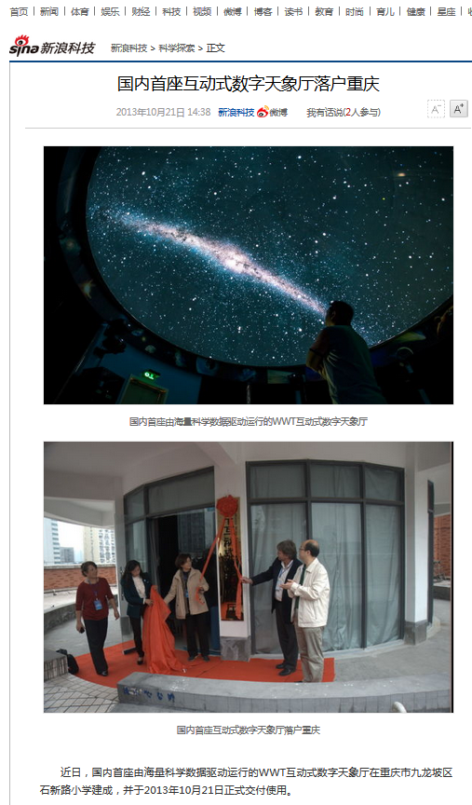
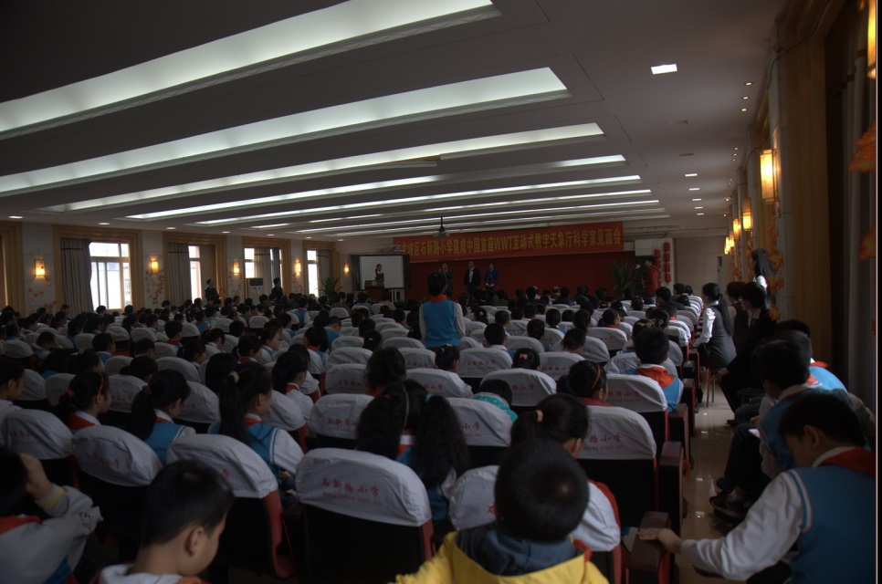
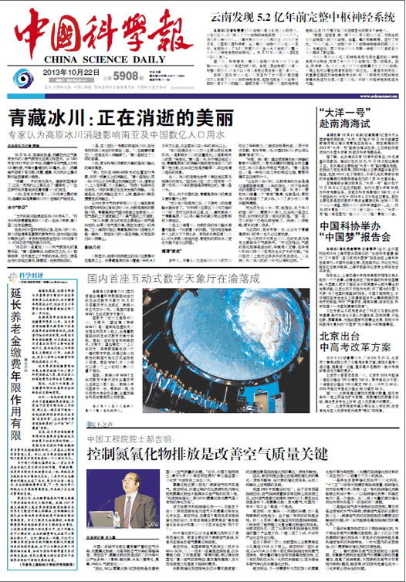
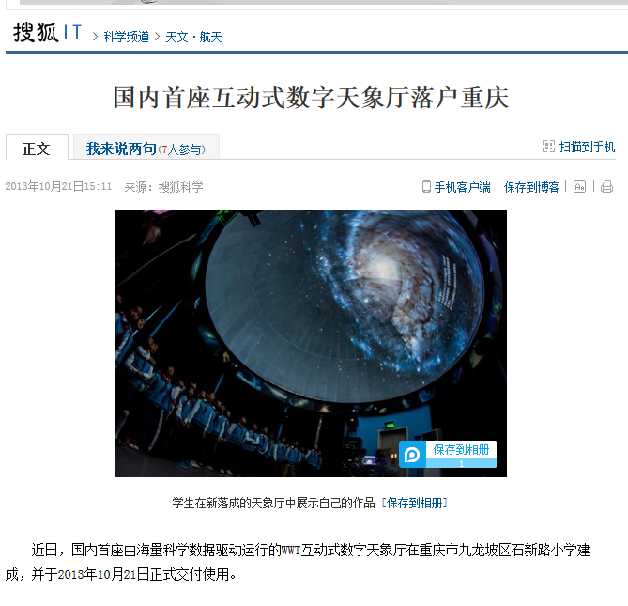
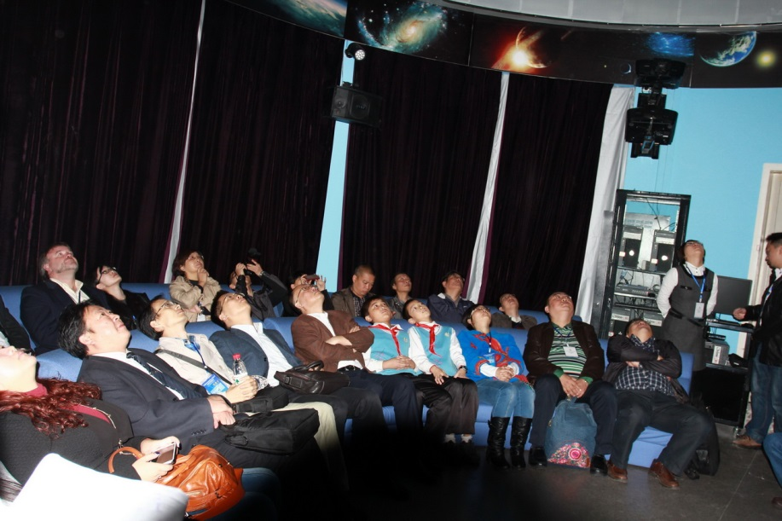
落成典礼

Slide 34
谢谢

